Slide 1

图书商城方案介绍
目 录：
页面说明
商城首页
登录页面
注册页面
我的订单

Slide 2
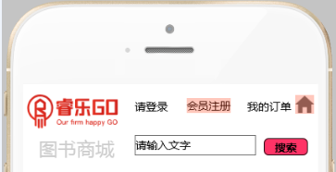

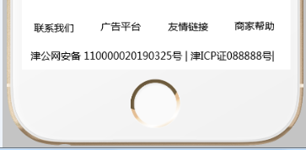
页面说明
本商城页面适用于iPhone6,7,8机型；
页面主要由标题栏，内容栏，底栏构成；
如右图所示
本商城归属于睿乐GO旗下。
因本商城以书籍为销售商品，色彩搭配上采用
黑灰色调，营造文人墨客温文尔雅的氛围。
页面设计风格为简易主义，未采用大量装饰性
元素，更有助于用户集中精力于内容。

Slide 3
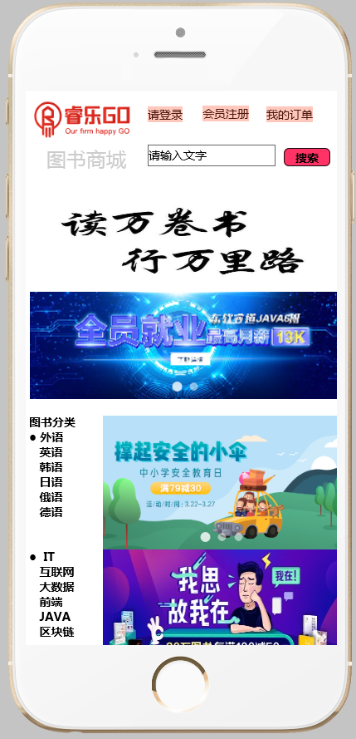
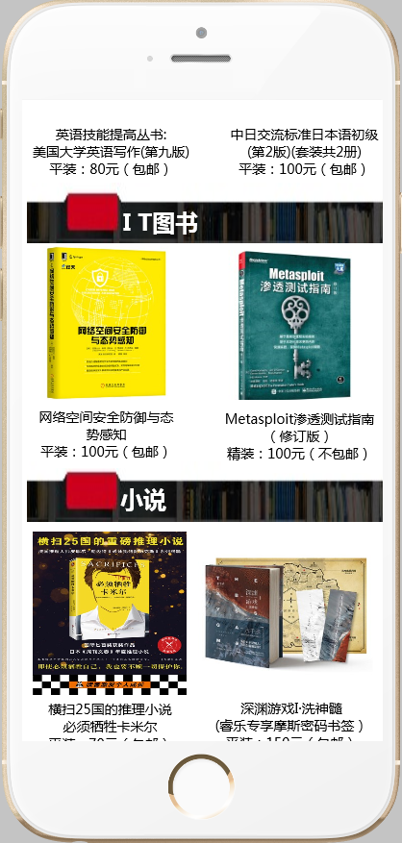
商城首页
商城首卷语定义为
“读万卷书，行万里路”。
轮播图以宣传东软和书籍为主。
书籍分类采取左端点击模式。
主页书籍介绍采用大图标，
提高用户的视觉感官效果。

Slide 4
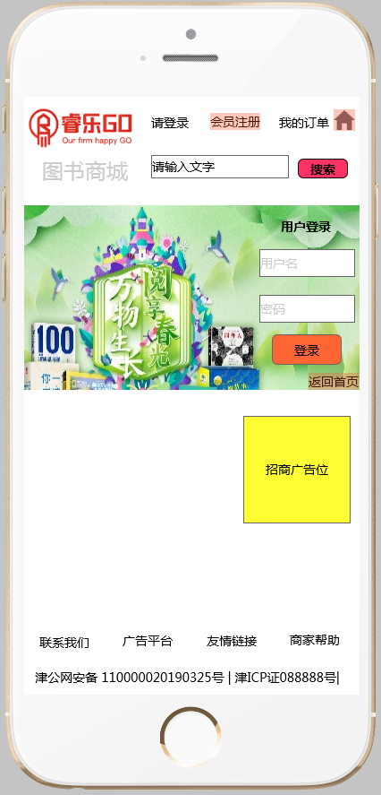
登录页面
登录页面内容主要分为：
登录表单
招商空位
其中，招商空位采用了连续动画
模式，更醒目，更能够吸引用户。

Slide 5
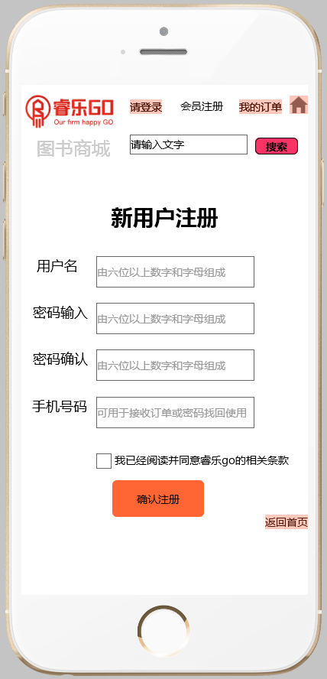
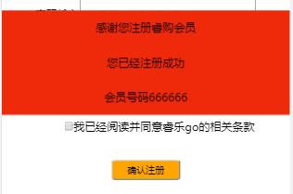
登录页面
注册页面依然采取简约风格
主旨在于让访问者在最短时间内
用最简便的注册方式，成为商城会员。
用户注册完成后会弹出注册成功的对话框，
并告知用户的VIP号码

